Slide 1

UBND PHƯỜNG HƯNG ĐẠO
TRƯỜNG TIỂU HỌC ĐA PHÚC
Môn : Tiếng Việt
Bài 23: Th th ia (Tiết 2)
Giáo viên thực hiện:Bùi Thị Hà Mai

Slide 2




Slide 3

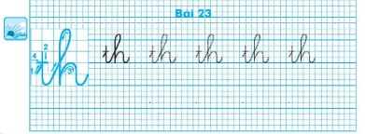
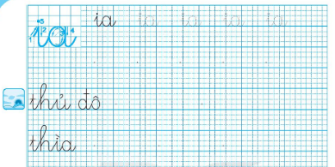

Slide 4

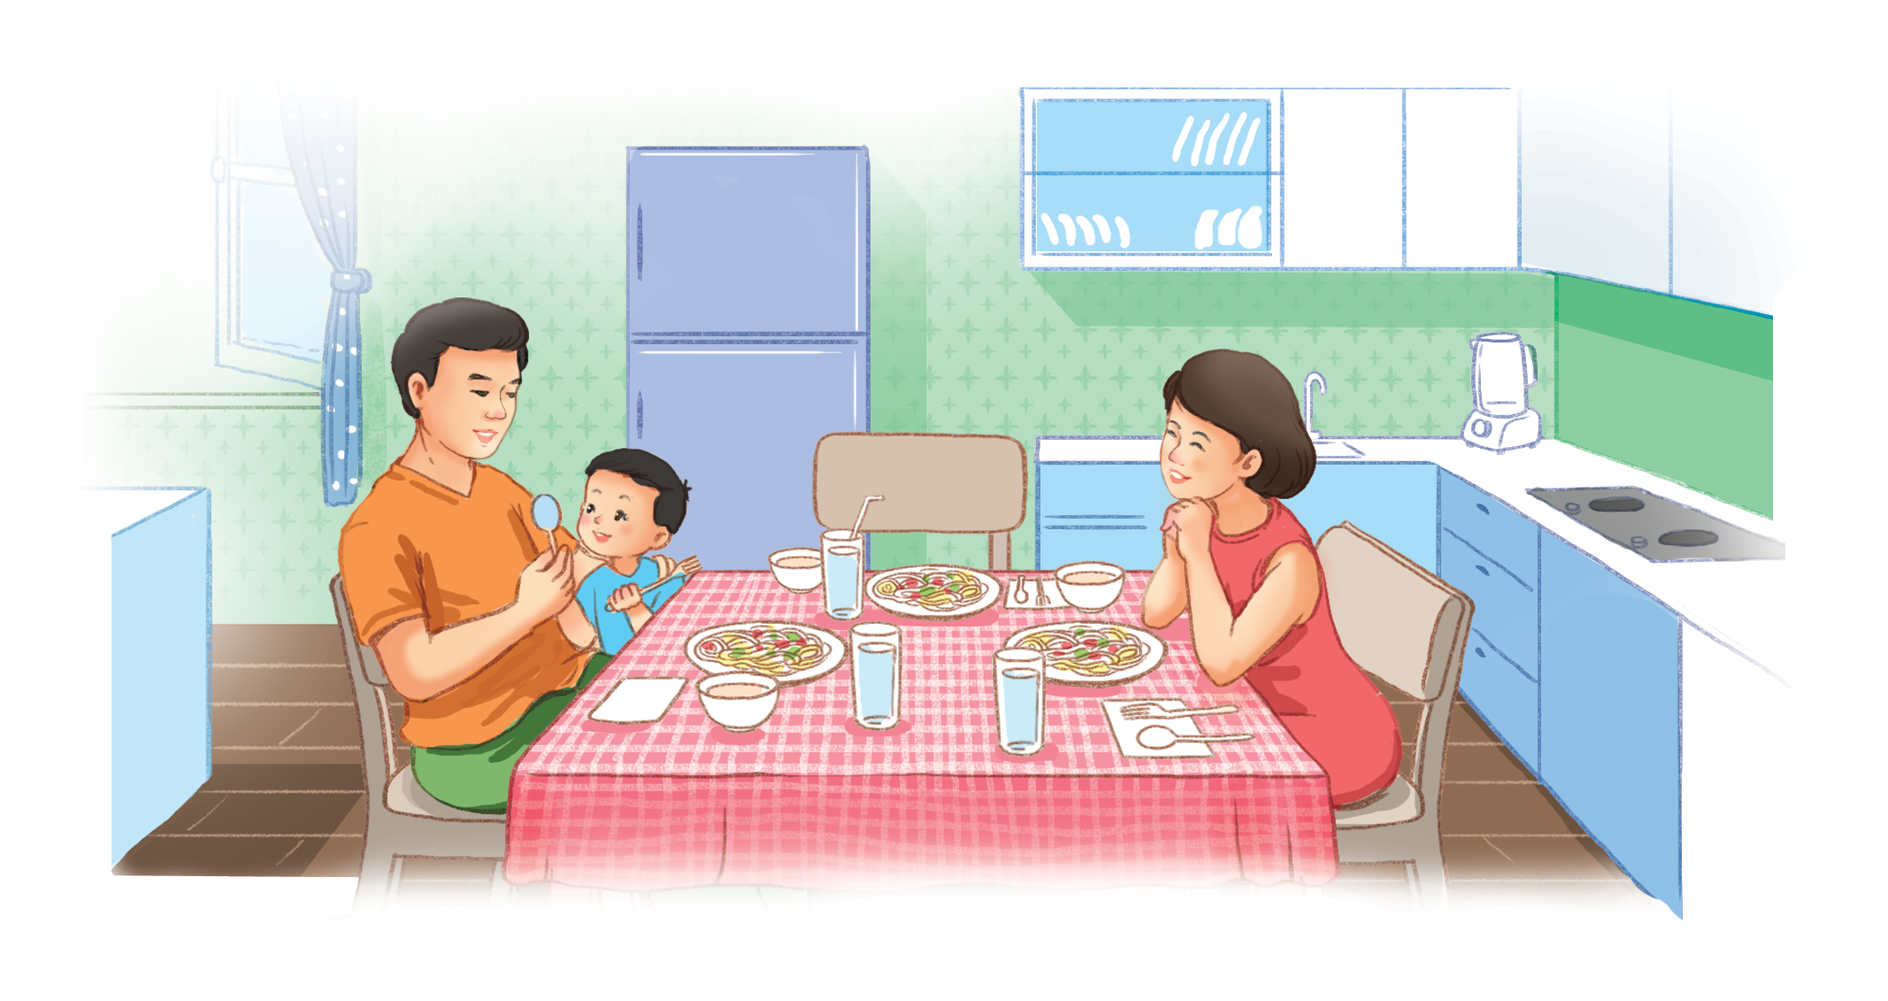
Bé chia thìa, chia dĩa cho cả nhà. Thìa dĩa to cho bố mẹ. Thìa dĩa nhỏ cho bé.
Bé chia thìa, chia dĩa cho cả nhà. Thìa dĩa to cho bố mẹ. Thìa dĩa nhỏ cho bé.
1
2
3

Slide 5
chia
thìa
dĩa

Slide 6

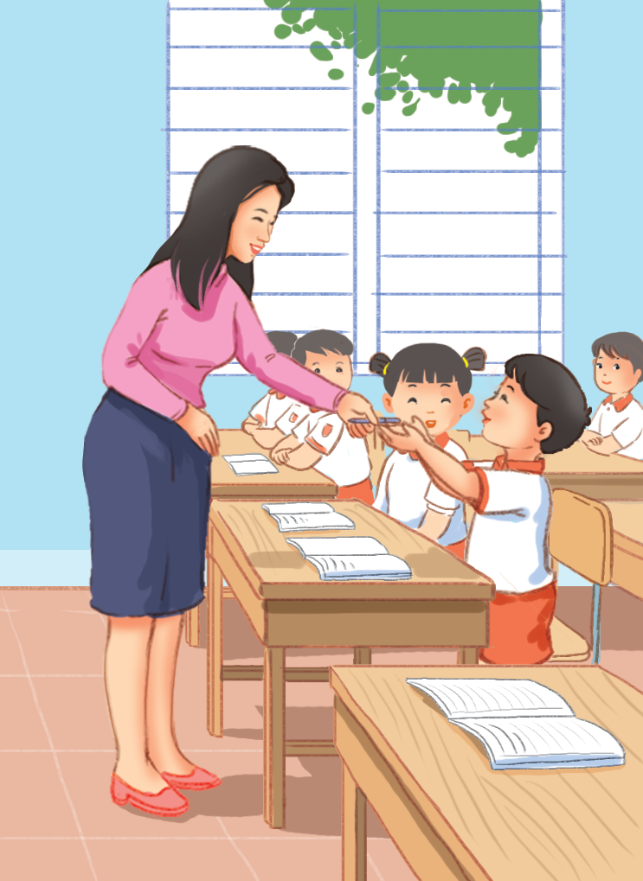
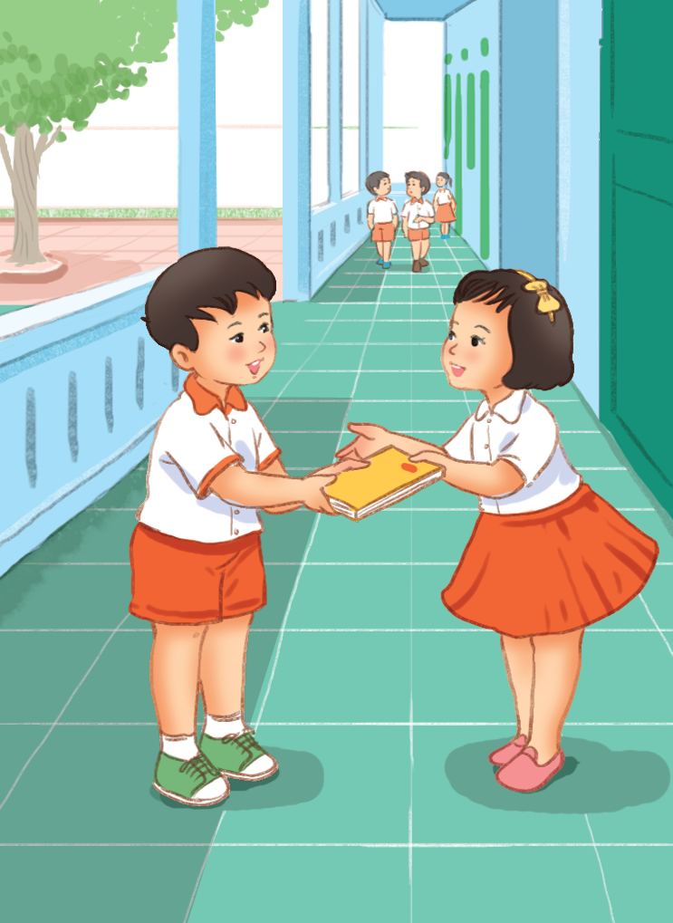
Cảm ơn
Em cảm ơn cô ạ.
Tớ cảm ơn bạn nhé.

Slide 7

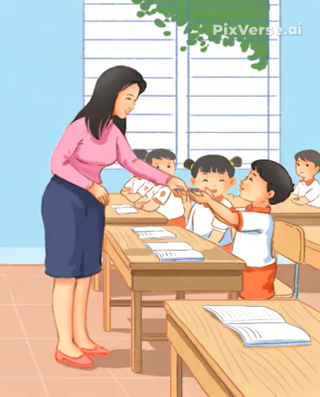

Slide 8
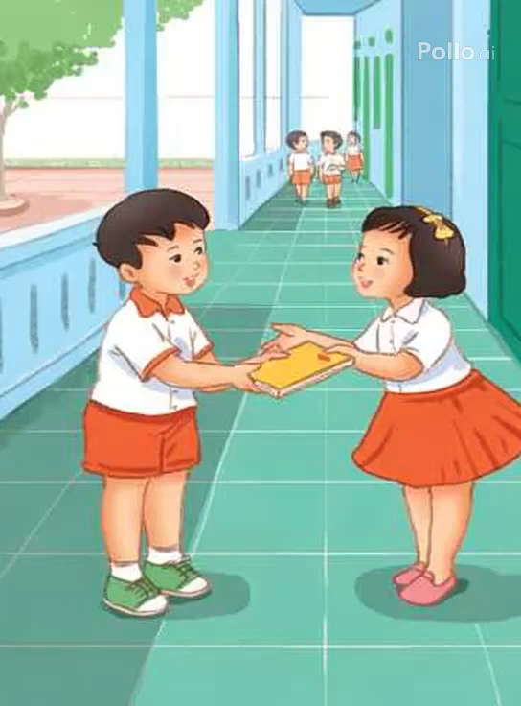

Slide 9






Slide 10








Notes:
Thiết kế: Hương Thảo – Zalo 0972.115.126

Slide 11






Notes:
Thiết kế: Hương Thảo – Zalo 0972.115.126

Slide 12


Đọc to tiếng sau
thìa
Notes:
Thiết kế: Hương Thảo – Zalo 0972.115.126

Slide 13
Đọc to tiếng sau:
đĩa
Notes:
Thiết kế: Hương Thảo – Zalo 0972.115.126

Slide 14
Đọc to từ sau
Lá thư

Slide 15
Đọc to từ sau
Lá tía tô
Notes:
Thiết kế: Hương Thảo – Zalo 0972.115.126

Slide 16
Đọc to câu sau:
Bé chia thìa, dĩa cho cả nhà
Notes:
Thiết kế: Hương Thảo – Zalo 0972.115.126

Slide 17







